Slide 1
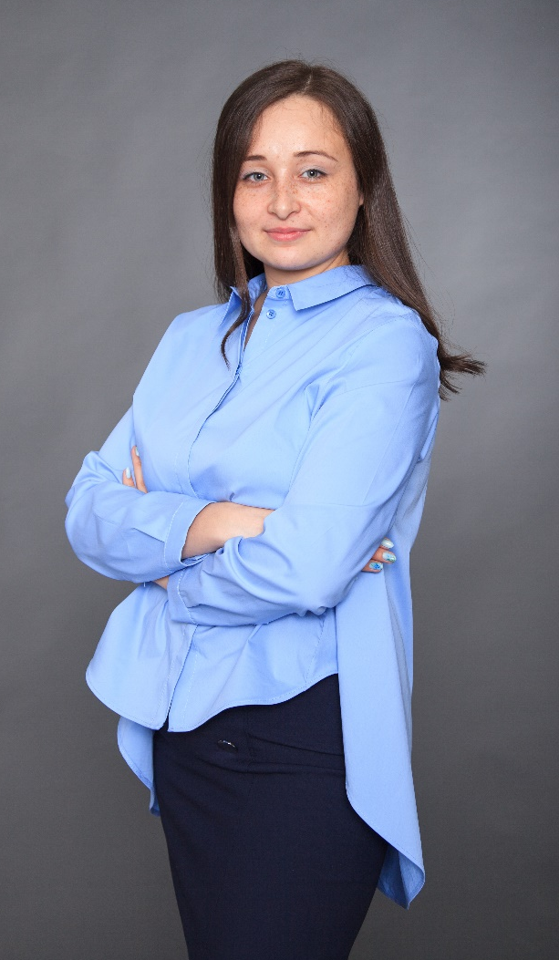
Ханты-Мансийский автономный округ-Югра,
Нижневартовский район
пгт Излучинск
Владимирова
Анна Александровна
учитель русского языка и литературы
МБОУ «Излучинская общеобразовательная средняя школа № 1 с углубленным изучением отдельных предметов»
21 апреля 2023

Slide 2
«Что в имени тебе моём?»

Slide 3
«Что в имени тебе моём?»
Ханты-Мансийский автономный округ-Югра,
Нижневартовский район
пгт Излучинск
Мастер-класс
Ассоциативный эксперимент как способ работы с учебным текстом
Владимирова
Анна Александровна
учитель русского языка и литературы
МБОУ «Излучинская общеобразовательная средняя школа № 1 с углубленным изучением отдельных предметов»
21 апреля 2023

Slide 4
Ассоциативный эксперимент
- приём, направленный на выявление ассоциаций, сложившихся у человека в его предшествующем опыте.
Владимирова Анна Александровна, учитель русского языка и литературы МБОУ "Излучинская ОСШУИОП №1"

Slide 5
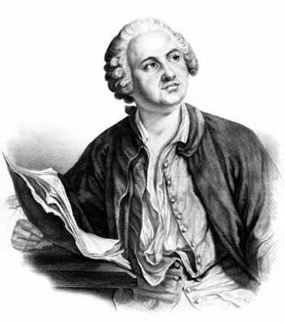
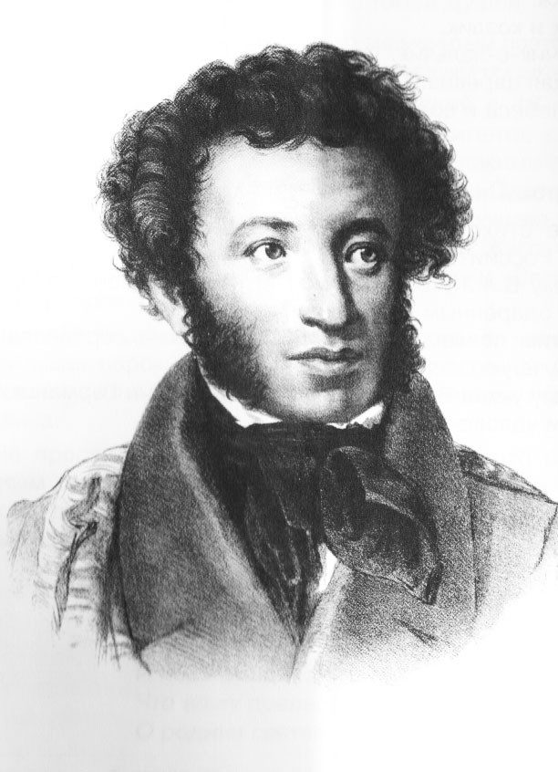
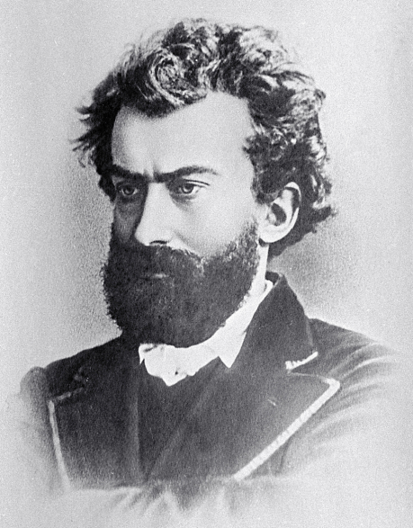
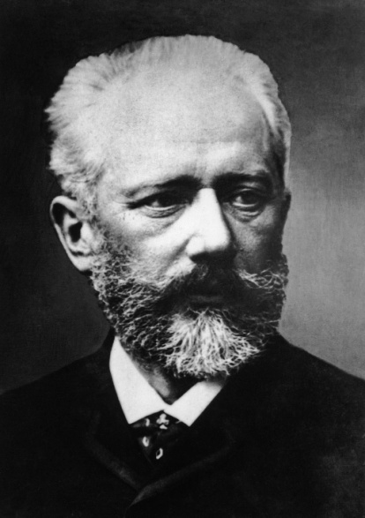
Математика
История
Астрономия
Физика
Химия
Музыка
Литература
Право
Биология
География
Владимирова Анна Александровна, учитель русского языка и литературы МБОУ "Излучинская ОСШУИОП №1"

Slide 6
В центре исследования
культурный концепт
слово-символ
«свернутый текст»
«сгусток» культурной среды в сознании человека, который отражает национальное представление человека о мире.
Душа
Труд
Жизнь
Свобода
Подвиг
Родина
Дом
Милосердие
Патриот
Мать
Владимирова Анна Александровна, учитель русского языка и литературы МБОУ "Излучинская ОСШУИОП №1"

Slide 7
Процедура эксперимента
Слово-стимул
время
реакция
Владимирова Анна Александровна, учитель русского языка и литературы МБОУ "Излучинская ОСШУИОП №1"

Slide 8
Модель построения концептосферы
АП-1
ЯДРО. ОСНОВА. КОНЦЕПТ.
Владимирова Анна Александровна, учитель русского языка и литературы МБОУ "Излучинская ОСШУИОП №1"

Slide 9
чтение
Владимирова Анна Александровна, учитель русского языка и литературы МБОУ "Излучинская ОСШУИОП №1"

Slide 10
Владимирова Анна Александровна, учитель русского языка и литературы МБОУ "Излучинская ОСШУИОП №1"

Slide 11
АП-1
АП-2
АП-3

Slide 12
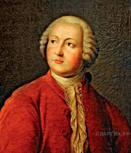
Ломоносов – патриот?
* Патриот – это традиционный русский концепт.
Владимирова Анна Александровна, учитель русского языка и литературы МБОУ "Излучинская ОСШУИОП №1"

Slide 13
Темы для размышлений:
Петр Первый – реформатор или разрушитель?
Сахаров – диссидент или создатель?
Колумб – предприниматель или первопроходец?
Владимирова Анна Александровна, учитель русского языка и литературы МБОУ "Излучинская ОСШУИОП №1"

Slide 14
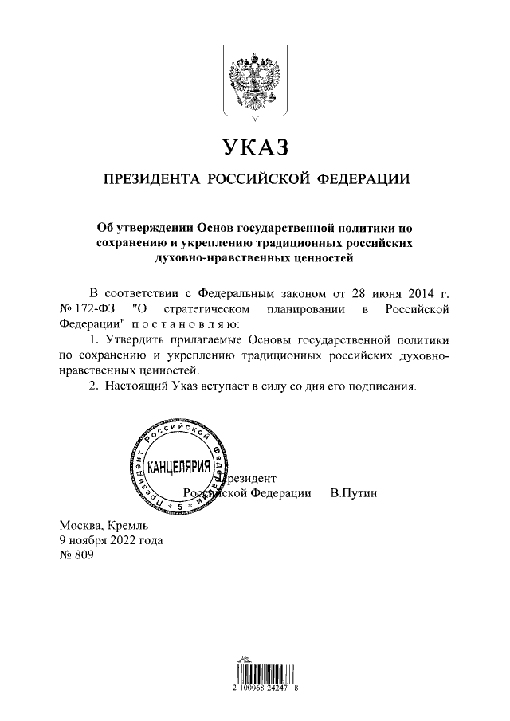
Владимирова Анна Александровна, учитель русского языка и литературы МБОУ "Излучинская ОСШУИОП №1"

Slide 15
Н.Н.Миклухо-Маклай
С.П.Королёв
Ч.Дарвин
Х.Колумб
А.С.Попов
И.В.Сталин
М.В.Ломоносов
И.Е.Репин
А.Энштейн
А.С.Пушкин
Пётр I
И.М.Поддубный
П.А.Столыпин
И.Ньютон
Д.И.Менделеев
П.И.Чайковский
А.П.Чехов
И.А.Бунин
И.М.Сеченов
Владимирова Анна Александровна, учитель русского языка и литературы МБОУ "Излучинская ОСШУИОП №1"

